Slide 1
Разработка программы для изучения иностранных языков при просмотре фильмов
Студент: Немчинов Егор Игоревич, 371 гр
Научный руководитель: ст. преп. С. Ю. Сартасов
СПбГУ, кафедра системного программирования
2019 год
Notes:
С приходом технологий улучшились и повысили эффективность методы изучения языков. Изучение языков при помощи просмотра иностранных фильмов является одним из существующих подходов. В данной работе рассматривается этот подход, а также возможность повышения методов изучения ин яз при просмотре фильмов при помощи ПО.

Slide 2
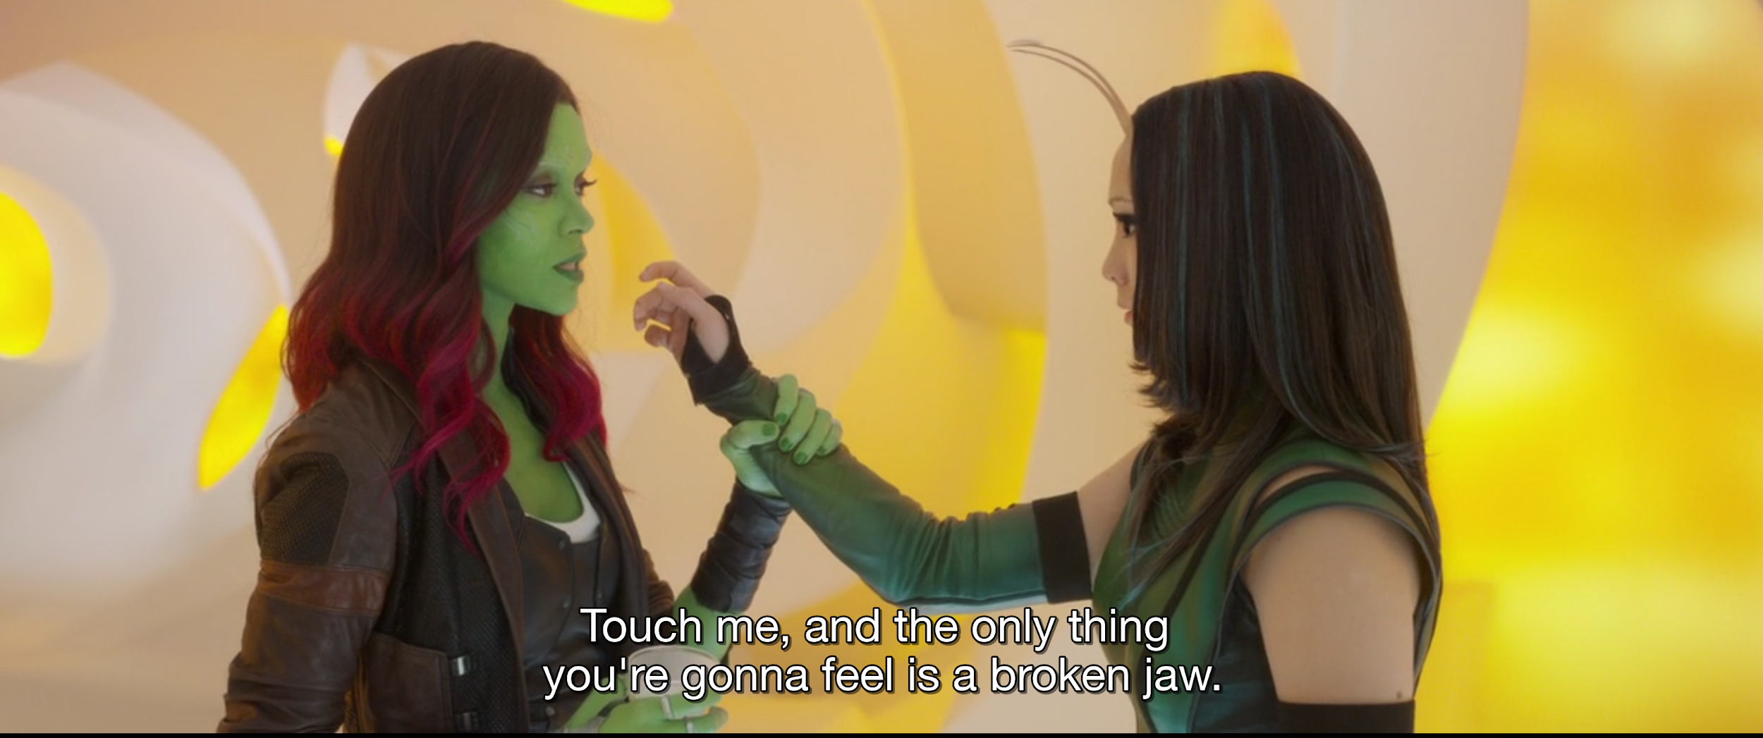
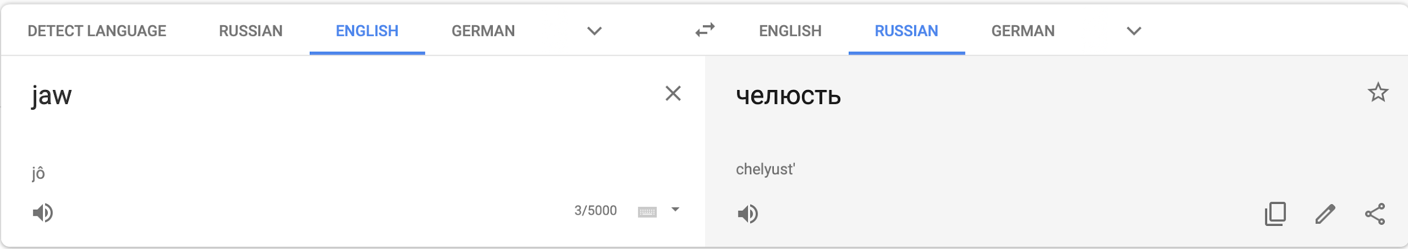
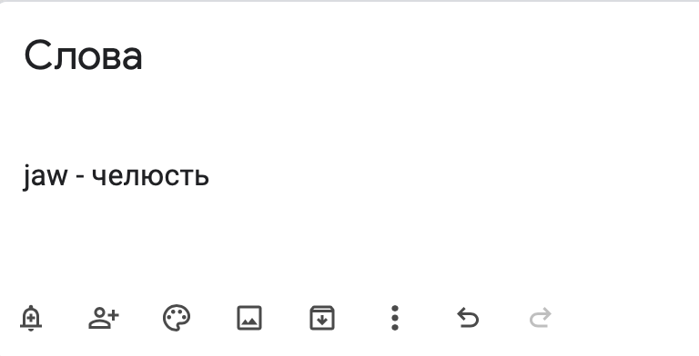
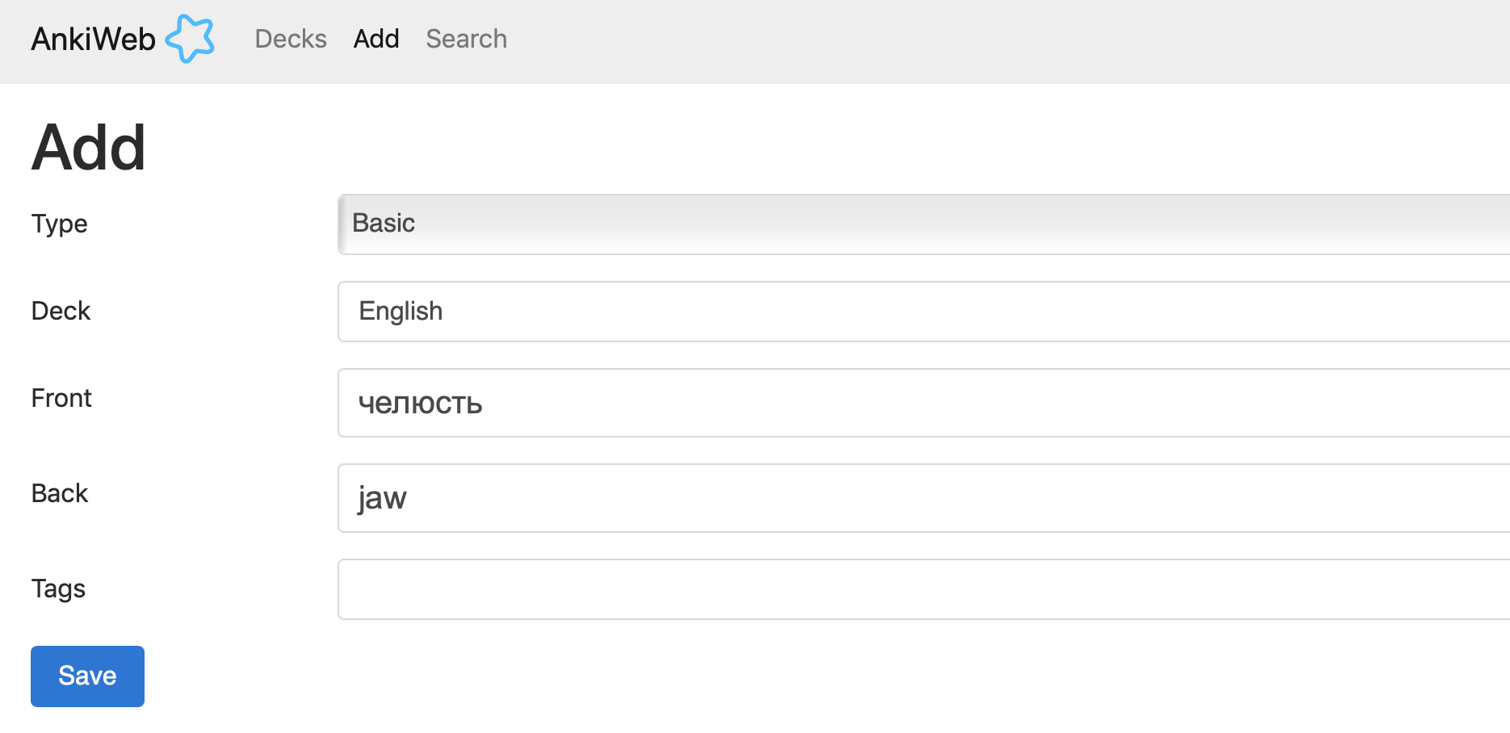
Введение
Проблема
Неэффективность методов изучения языков при просмотре фильмов

Slide 3
Цель
Создание улучшенного метода изучения иностранных языков во время просмотра фильмов
Задачи
Сделать обзор существующих решений
Сделать анализ данных опроса потенциальных пользователей
Сформулировать педагогическую гипотезу
Реализовать прототип приложения
Сделать анализ отзывов пользователей

Slide 4
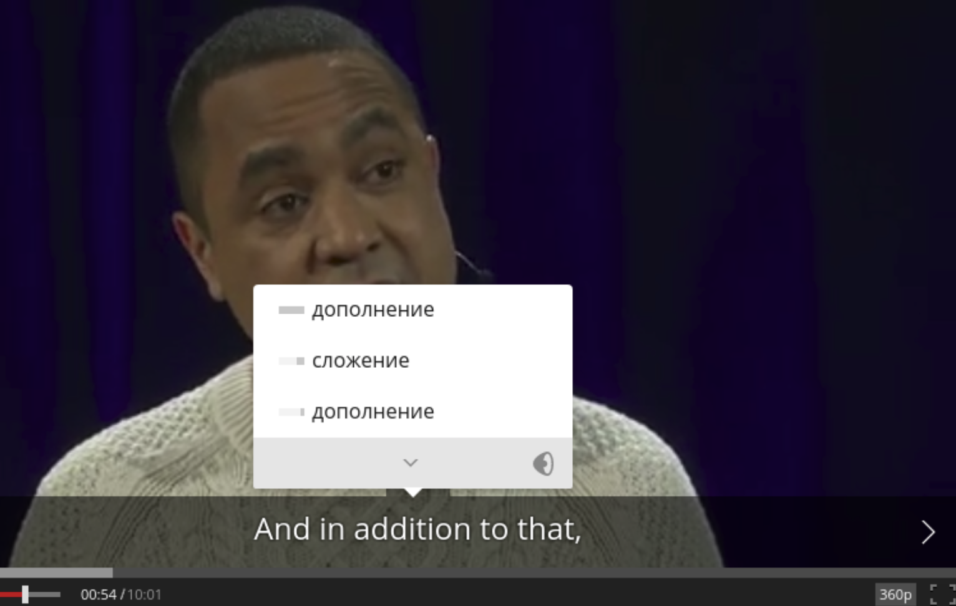
Существующие решения
LinguaLeo
Ororo.tv
Fleex.tv
FluentU
Notes:
Крайне мало существующих сервисов с подобной функциональностью. В российском секторе есть крайне популярный LinguaLeo -- сервис для изучения английского языка и ororo.tv.
LinguaLeo -- можно добавлять слова в словарь, но перевод всей фразы не сохраняется. Видео можно выбирать только из ограниченного набора, фильмов и сериалов там нет. Единственный сервис, который умеет работать только с англо-русским переводом
Ororo.tv -- множество сериалов и Youtube-каналов. можно запускать два трека субтитров одновременно
Fleex.tv -- просмотр фильмов на Youtube / Netflix / TED или оффлайн-версия. Изучать слова до фильма
FluentU -- по умолчанию идут два трека субтитров

Slide 5
Опрос
Из 180 человек, где 92% опрошенных возрастом от 16 до 24
80% смотрят онлайн
50% хотят учить язык параллельно
60 человек оставили почту
Разница в процессе просмотра
Notes:
60% людей ответили, что просмотр фильмов / сериалов один из самых или самый используемый метод погружения в язык, также 63% отмечают песни и 55% книги
Процесс просмотра :
30% смотрят на мобильном устройстве, остальные на компьютере
У половины телефон под рукой, 20% людей ставят компьютер подальше при просмотре

Slide 6
Гипотеза
Можно повысить эффективность изучения иностранных языков путем сохранения полного видео- и аудио- контекста видео-отрывками из фильма, а также получением мгновенного перевода целой фразы во время просмотра фильма.

Slide 7
Решение
Показывать перевод всей фразы при паузе
Сохранение видео-отрывков с конкретной фразой
Эмоциональная привязка
Полное сохранение контекста
Перевод, произношение, распознавание речи
Видеокарточка - видео-отрывок с дорожками субтитров в процессе повторения
Notes:
Все указанные сервисы позволяют человеку изучать слова. Это важная, но не ключевая часть знания языка. В конечном счете требуется умение переводить целые предложения, понимать речь человека и хорошее произношение. Сохранение контекста также помогает запоминать слова и выражения и правильно их применять.
Предлагается вместо сохранения только слов из фразы сохранять отрывки из фильмов с конкретной фразой.
Более естественное и эффективное изучение языка
Опрос показал, что у людей сложности с распознаванием речи и разговором

Slide 8
Технологии
JavaFX (Java)
TornadoFX (Kotlin)
VLCj (Java)
+ mkvtoolnix
Notes:
Опробованы варианты и плееров на Python, и встроенного плеера JavaFX, но достаточный контроль и качество плеера предоставил только VLCj.
Сделана обертка для этого плеера, определение положения курсора мыши, пауза и показ субтитров. Запускать треки субтитров можно по-разному. Пользователь настраивает под себя: выбирает аудиотрек, выбирает, какие субтитры будут показываться снизу, какие на паузе, также можно выбрать задержку. Например, …
Сейчас пользователь сам нажимает “Сохранить фразу”, а после просмотра может просмотреть все сохраненные моменты, они будут повторяться в зависимости от того, как хорошо у него получается эта карточка.
В процессе работы было опробовано изучение слов из фильма перед просмотром. Т.е. Слова из трека субтитров разбивались, анализировались, сортировались по частоте встречаемости и отфильтровывались те, которые пользователь уже знает. Проблем у такого подхода несколько: слово без контекста плохо запоминается, спойлеры к фильму, пользователи хотят начать сразу смотреть фильм. Однако, словарь и анализ слов, понимать, какие слова пользователь скорее всего пока не знает, это перспективное направление работы

Slide 9
Функциональность
Предварительное изучение слов
Сохранение и повторение видеокарточек
Разные режимы просмотра с субтитрами
Поддержка .mkv & .avi файлов

Slide 10
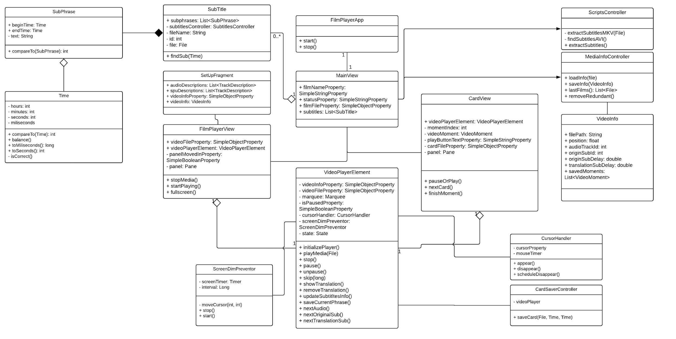
Архитектура

Slide 11
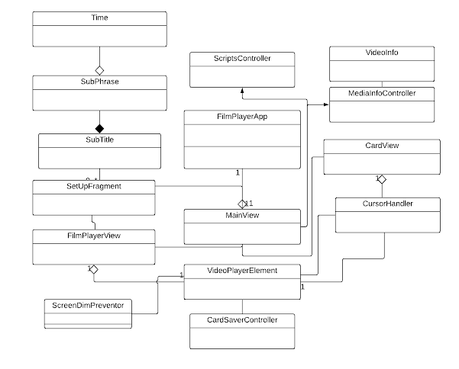
Архитектура

Slide 12
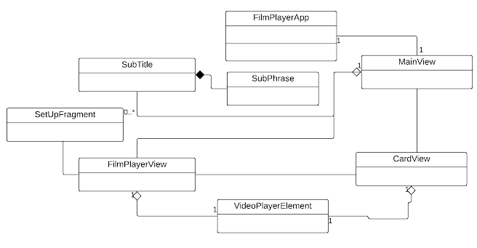
Архитектура

Slide 13
Анализ отзывов пользователей
Получено 10 отзывов пользователей
Отмечается польза от приложения при изучении языков без затруднения просмотра фильма. Также отмечается польза изучения видеокарточек после просмотра фильмов, а благодаря всему видео-отрывку это запоминается гораздо лучше и надежнее.
Таким образом положительные отзывы являются свидетельством в пользу изначальной гипотезы

Slide 14
Результаты
Сделан обзор существующих решений
Проведен анализ данных опроса потенциальных пользователей
Сформулирована педагогическая гипотеза
Опробован и отвергнут метод изучения слов до фильма
Получен прототип в виде Desktop-приложения

